Slide 1

Научно-производственное предприятие «ТЕПЛОВОДОХРАН»
Автоматизация учета тепла в многоквартирных домах и ее роль в энергосбережении
www.pulsarm.ru

Slide 2
ФАКТЫ
год основания - 1997
230 сотрудников
разработка, производство, метрологическая лаборатория, офис, склад на площади 7000 м2
800 000 приборов ежегодно
работа с ведущими строительными компаниями и поставщиками ресурсов
основные рынки: Россия, Казахстан, Беларусь
доля на рынке квартирных теплосчетчиков России 40%
анонсирован проект «электросчетчики»

Slide 3
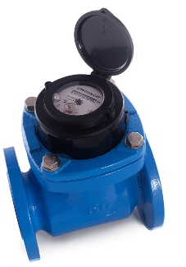
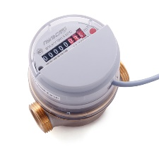
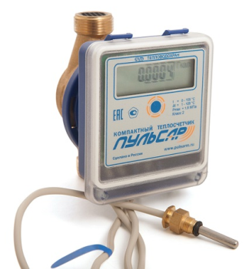
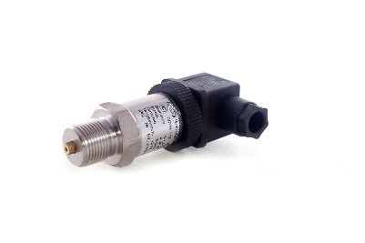
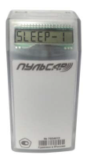
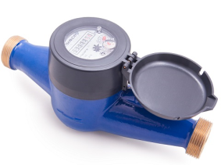
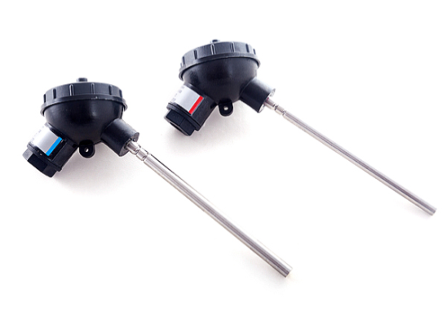
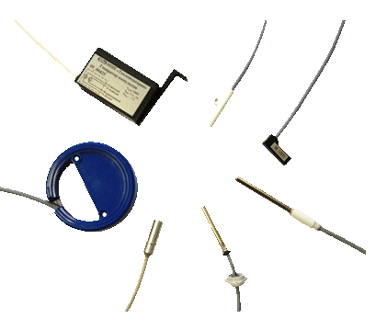
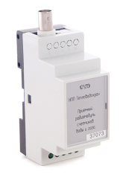
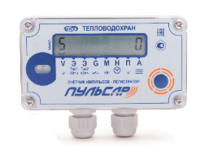
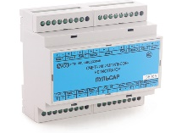
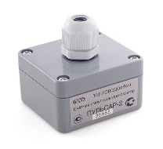
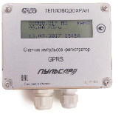
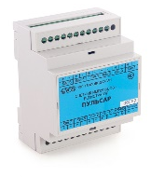
Продуктовые линейки
● Приборы для поквартирного учета тепла
● Механические водосчетчики Ду 15-Ду 250
● Датчики давления
● Счетчики импульсов регистраторы, GSM модемы, преобразователи интерфейсов, блоки питания, УСПД
● Импульсные датчики для счетчиков энергоресурсов
● Термопреобразователи сопротивления

Slide 4
Неодновременное снятие показаний
Кто-то снял показания в 6 утра, а кто-то - в 12 ночи, число-то одно – 23-е, а разница в потреблении – почти сутки, погрешность получается 3,3%. Если же разница в датах снятия показаний составляет трое суток – в прошлом месяце посмотрели на счетчики 23-го, а в этом 26-го – то и погрешность учета будет составлять 3х3,33=10%
www.pulsarm.ru

Slide 5
Сведение баланса суммы показаний квартирных теплосчетчиков к общедомовому
Неучтенное количество тепла в этом месяце, из-за раннего снятия показаний, переходят на следующий. В следующем месяце эти расходы всплывают и в сумме превышают показания общедомового счетчика. Решается проблема организованностью и дисциплинированностью жителей при снятии показаний со счетчиков или комплексной установкой автоматизированной системы учета тепла.
www.pulsarm.ru

Slide 6
Теплосчетчики и энергосбережение
Сами по себе теплосчетчики не являются средством энергосбережения. Но с их помощью потребитель контролирует использование теплоносителя, находит возможности его экономии, оплачивает расход по факту. Этому же способствует автоматизированная система учета тепла.
АСКУЭ позволяет потребителям рассчитываться за фактические объёмы по показаниям приборов, а не по средним расходам и нормативам.
www.pulsarm.ru

Slide 7
ФЗ №261 от 23 ноября 2009
«Об энергосбережении»
Статья 13. Обеспечение учета используемых энергетических ресурсов
+ Многоквартирные дома, вводимые в эксплуатацию с 1 января 2012 года после осуществления строительства, реконструкции, должны быть оснащены дополнительно индивидуальными приборами учета используемой тепловой энергии, а многоквартирные дома, вводимые в эксплуатацию с 1 января 2012 года после капитального ремонта, должны быть оснащены индивидуальными приборами учета используемой тепловой энергии при наличии технической возможности их установки.
+ Собственники приборов учета используемых энергетических ресурсов обязаны обеспечить надлежащую эксплуатацию этих приборов учета, их сохранность, своевременную замену.
ПП №354 от 6 мая 2011
«О предоставлении коммунальных услуг собственникам и пользователям помещений в многоквартирных домах и жилых домов»
www.pulsarm.ru

Slide 8
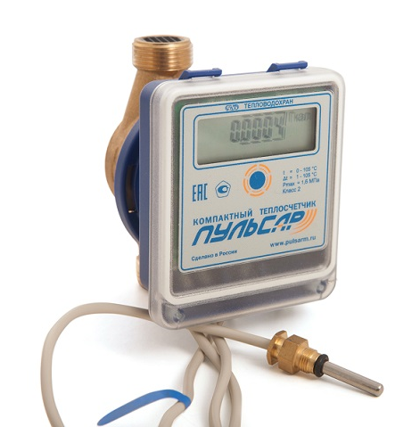
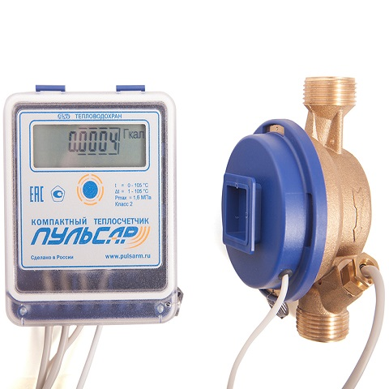
Теплосчетчик «Пульсар» механический
+ Сделано в России
+ Гарантия 6 лет на механические части и 12 лет на электронику
+ Межповерочный интервал 6 лет
+ Высокоточное измерение разницы температур
от 0,25 С – подходит для квартир-студий
+ Учет тепла в Гкал, дисплей на русском языке
+ Интерфейсы передачи данных – RS485, M-Bus, импульсный выход, радиовыход, открытый протокол обмена, ПО для считывания данных
+ 4 импульсных входа для подключения счетчиков и электросчетчиков
+ Компактные размеры, съемный вычислитель
+ Сенсорная кнопка
+ Функция самодиагностики
+ Измерение тепловой энергии и энергии охлаждения
+ Электронная калибровка нелинейности расхода
www.pulsarm.ru

Slide 9
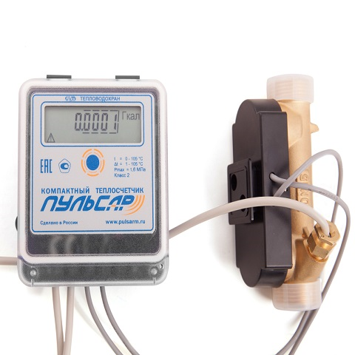
Теплосчетчик «Пульсар» ультразвуковой
+ Сделано в России
+ Гарантия 6 лет на механические части и 12 лет на электронику
+ Межповерочный интервал 6 лет
+ Учет тепла в Гкал, дисплей на русском языке
+ Высокоточное измерение разницы температур
от 0,25 С – подходит для квартир-студий
+ Интерфейсы передачи данных – RS485, M-Bus, импульсный выход, радиовыход, открытый протокол обмена, ПО для считывания данных
+ 4 импульсных входа для подключения счетчиков воды и электросчетчиков
+ Функция самодиагностики
+ Компактные размеры, съемный вычислитель
+ Измерение тепловой энергии и энергии охлаждения
+ Более широкое распространение в мире по сравнению с механическими теплосчетчиками
+ Не требует качественного заземления

Slide 10

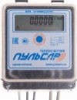
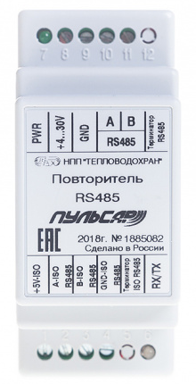
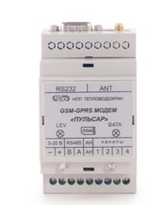
Схема с повторителем RS485 на каждый этаж
Правильно
Не правильно
2 этаж
2 этаж
1 этаж
1 этаж
GSM
Модем
GSM
Модем
Notes:
Иногда применяется схема, когда используется повторитель RS485 по одному на каждом этаже. На слайде правильный и не правильный варианты подключения.

Slide 11
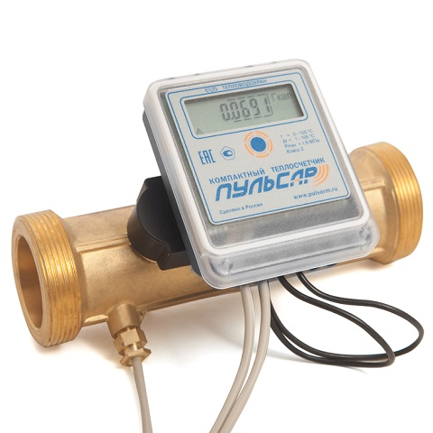
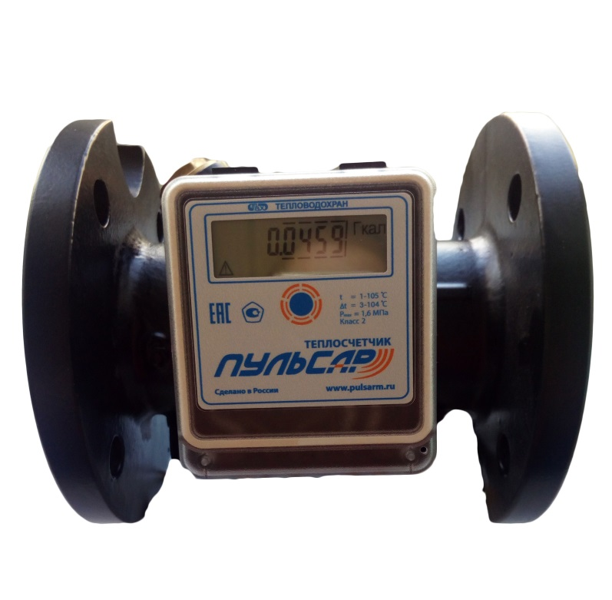
Теплосчетчик «Пульсар»
Ультразвуковой Ду-15 – Ду-200
+ Менее чувствительны к наличию прямых участков (не чувствительны к блуждающим токам и внешним эм полям)
+ Устойчивость к загрязненному теплоносителю, отсутствие вращающихся частей
+ Горизонтальная или вертикальная установка
+ Возможна автономная работа от встроенной литиевой батареи
+ Все компоненты от одного производителя (расходомеры, термометры, датчики давления, программное обеспечение) - единый центр ответственности за все приборы

Slide 12
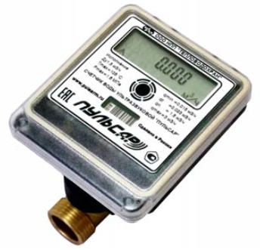
НОВИНКА !
Ультразвуковой счетчик воды «Пульсар У»
с выходами: RS485, радио и импульсным Ду15-Ду200
+ сделан в России
+ гарантия 6 лет
+ нет механических деталей
+ «С» класс точности
+ возможность беспроводного съема данных, без доступа в дом, подвал, колодец
+ простота монтажа и надежность системы
+ архив показаний
+ не требует синхронизации показаний водосчетчиков и системы учета
+ межповерочный интервал 6 лет на горячую и холодную воду
Учет воды в многоквартирных домах, на промышленных
предприятиях, в магистральных сетях с возможностью дистанционного снятия данных.
www.pulsarm.ru
Notes:
12

Slide 13
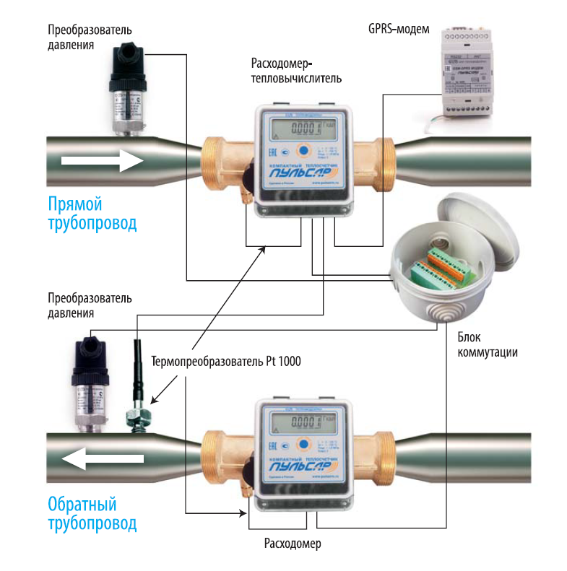
Схема узла учета
Возможные модификации:
+ два расходомера;
+ один расходомер;
+ датчики давления опционально
+ GPRS-модем опционально

Slide 14
ПП №354 от 6 мая 2011
«О предоставлении коммунальных услуг собственникам и пользователям помещений в многоквартирных домах и жилых домов»
+ 42(1). Оплата коммунальной услуги по отоплению осуществляется одним из двух способов - в течение отопительного периода либо равномерно в течение календарного года.
+ Если многоквартирный дом оборудован коллективным (общедомовым) прибором учета тепловой энергии и при этом жилые и нежилые помещения в многоквартирном доме, общая площадь которых составляет более 50 процентов общей площади всех жилых и нежилых помещений в многоквартирном доме, оборудованы распределителями, размер платы за коммунальную услугу по отоплению определяется в соответствии с положениями абзацев третьего и четвертого настоящего пункта и подлежит 1 раз в год корректировке
+ В случае выхода из строя, отсутствия показаний или наличия факта нарушения целостности пломбы хотя бы одного распределителя в жилом или нежилом помещении многоквартирного дома такое помещение приравнивается к помещениям, не оборудованным распределителями.
www.pulsarm.ru

Slide 15
ГОСТ
Приказ Министерсва промышленности и торговли РФ №215-ст от 23 мая 2019
ГОСТ Р 58417-2019 от 23.05.2019 Устройства для распределения потребленной
тепловой энергии от комнатных отопительных приборов.
Устройства с автономным источником электроснабжения. Технические требования.

Slide 16
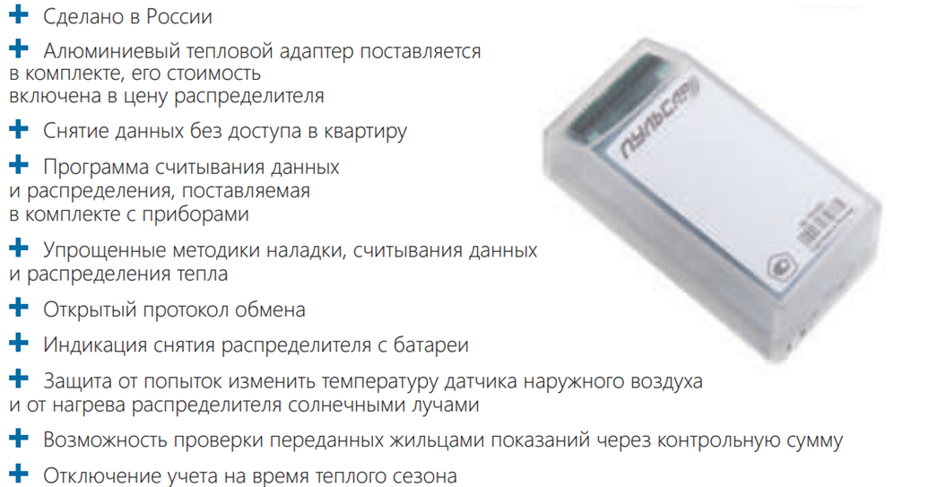
Преимущества Распределителя «ПУЛЬСАР»
+ Возможно исполнение LoRa (рекомендована система Iot)

Slide 17
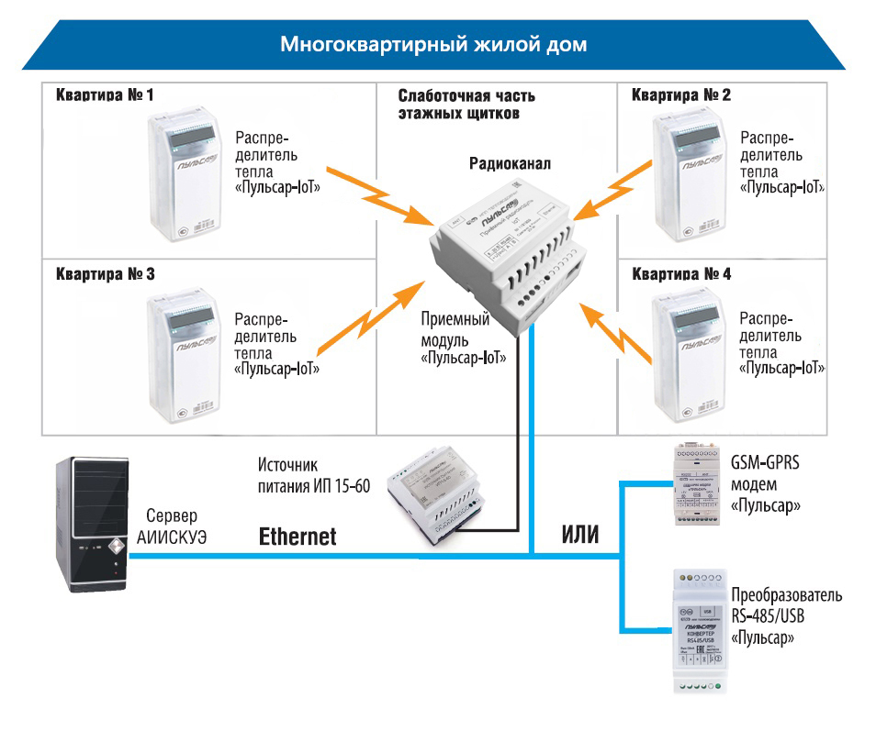
Сбор данных распределителей тепла «Пульсар» по радиоканалу
Приемный радиомодуль “Пульсар” предназначен для приема радиопосылок от счетчиков воды, распределителей тепла, регистраторов импульсов, теплосчетчиков, оборудованных радиомодулями IoT.

Slide 18
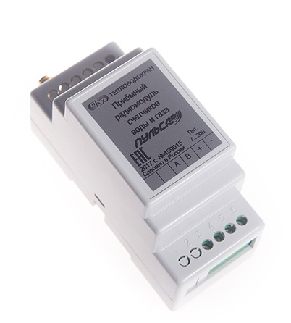
Классическое решение Пульсар
Пульсар IoT
VS
Дальность лучше
Количество приемников минимально
Посылки 2 раза в сутки
Нет привязки счетчика к приемнику (более удобная наладка)
Суточные архивы
Дальность хуже
Большое количество приемников (на каждом этаже)
Посылки 1 раз в 4 минуты
Жесткая привязка счетчиков к приемнику
Часовые архивы

Slide 19
Расположение приёмных модулей
Пульсар IoT
Классическое решение Пульсар

Slide 20
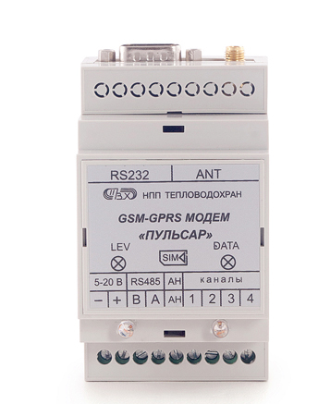
GSM-GPRS модем «Пульсар»
+ передача данных по GPRS каналу
+ поддержка доменной адресации
+ автономная работа от внешней батареи
+ работа в режиме прозрачного канал с передачей данных через стороннее ПО
+ автоматическая поддержка TCP соединения с помощью функции «keep-alive»
+ выход на связь по заданному расписанию, звонку или SMS команде
+ наличие журнала событий и возможность его дистанционного считывания
+ работа в система с несколькими серверами
+ возможность исполнения IP 68
+ подключение до 8-ми датчиков нештатных ситуаций
+ передача информации с датчиков с аналоговым выходом
www.pulsarm.ru

Slide 21
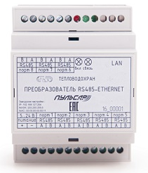
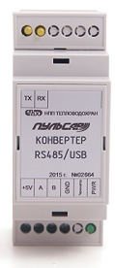
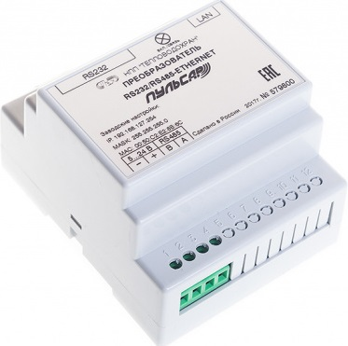
Преобразователи интерфейсов
RS-232 /RS-485 в Ethernet, RS-485/USB
+ Поддержка интерфейсов Ethernet, RS-485 и RS-232, USB
+ Одновременная работа с 256 устройствами
+ Простая настройка протокола TCP через web-интерфейс
+ Возможность работы в сети Ethernet с программным обеспечением сторонних разработчиков в режимах клиента и сервера
+ Встроенный регистратор с автономным энергообеспечением
+ Монтаж на DIN-рейку
+ Повышенная надежность работы системы
+ 8 портов RS485
+ 4 CAN + 4 RS485
+ RS485/USB – подключение прибора без ИП
www.pulsarm.ru

Slide 22
Программный комплекс «Пульсар»
+ Поддержка большинства тепло-, электросчетчиков, газовых корректоров, терморегуляторов, устройств связи, представленных на российском рынке;
+ Открытые протоколы обмена данными;
+ Комплексное решение под ключ («железо» + «софт») от одного производителя;
+ Сертификат утверждения типа АСКУЭ «Пульсар»;
+ Бесплатное добавление новых типов приборов, бесплатная техническая поддержка и обновление ПО;
+ Конкурентная цена;
+ Отсутствие лицензионных платежей за использование баз данных;
+ Возможность размещения базы данных на сервере ООО «НПП “ТЕПЛОВОДОХРАН”» – отсутствие расходов на установку и обслуживание сервера;
+ Доработка возможностей комплекса под требования заказчика.

Slide 23
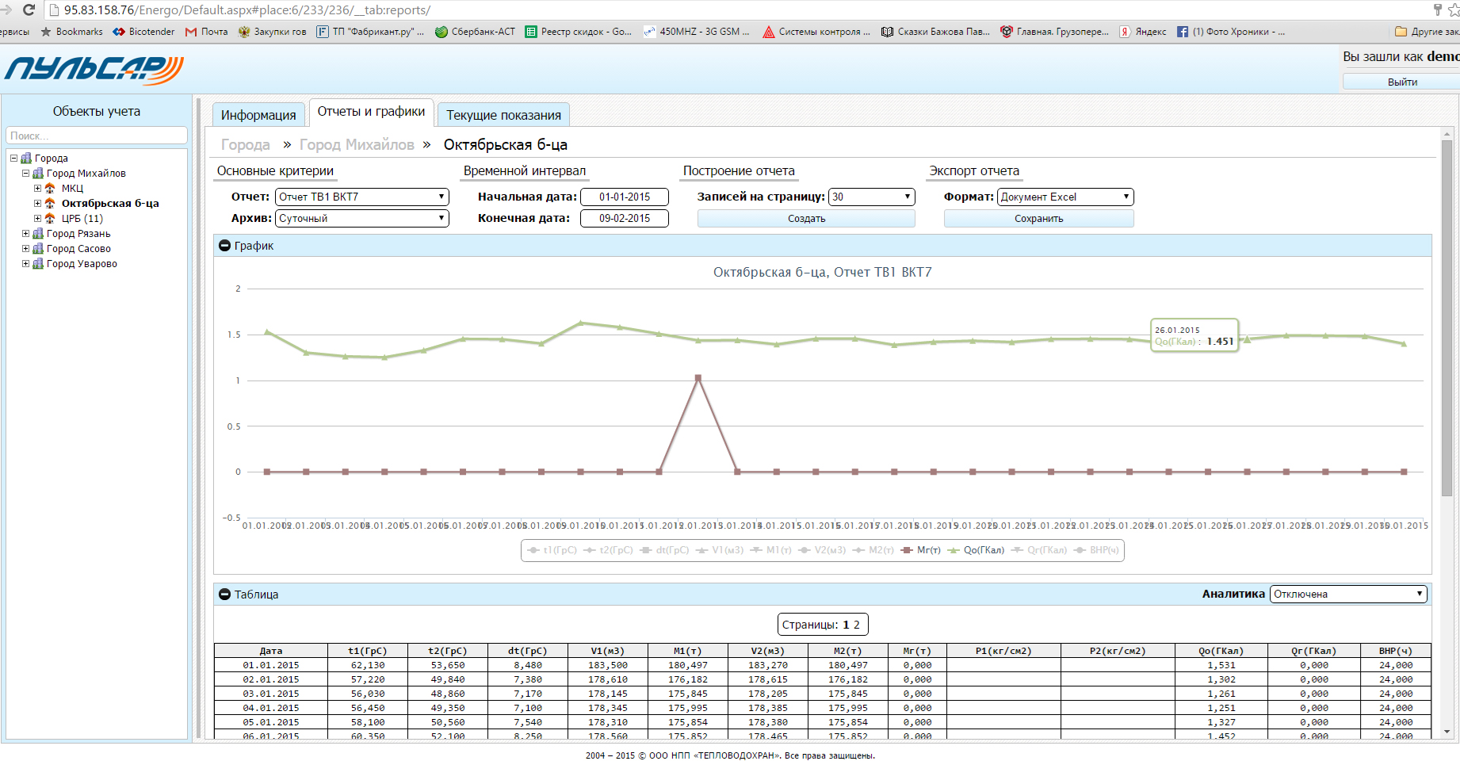
Использование Web - интерфейса
Отображение данных в виде графиков
www.pulsarm.ru

Slide 24
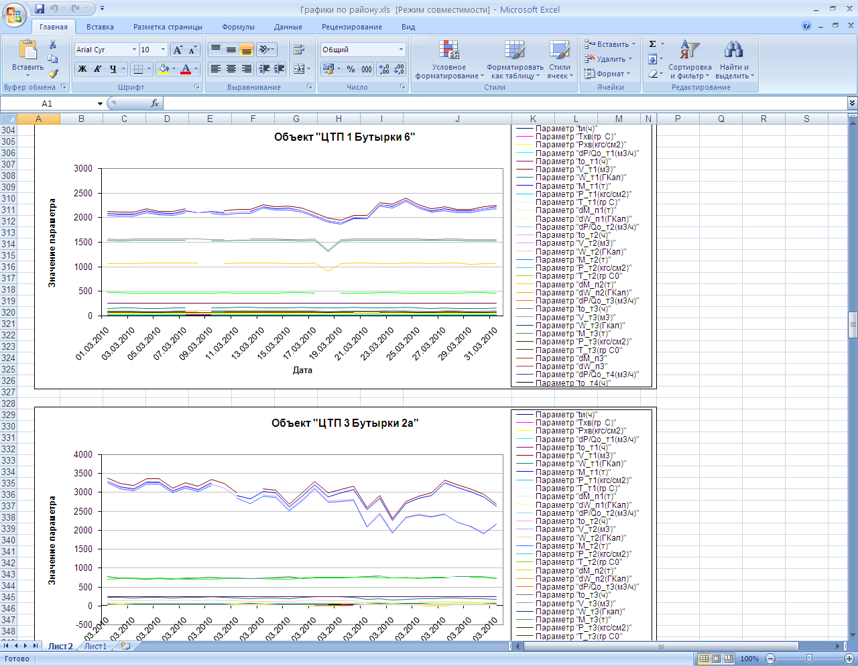
Использование ПО системы
Анализ данных
www.pulsarm.ru

Slide 25
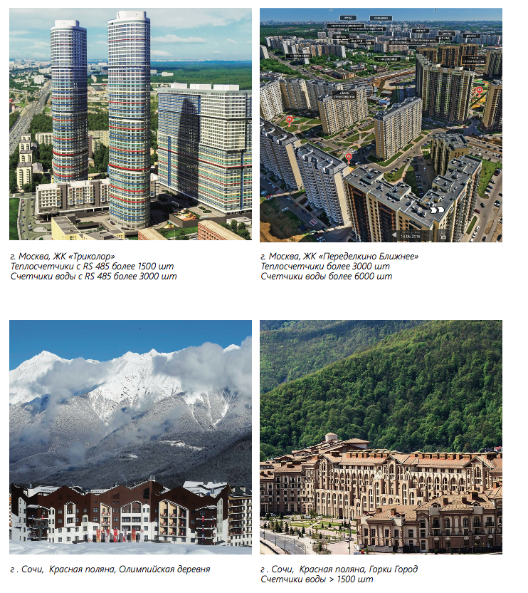
Реализованные проекты
www.pulsarm.ru

Slide 26
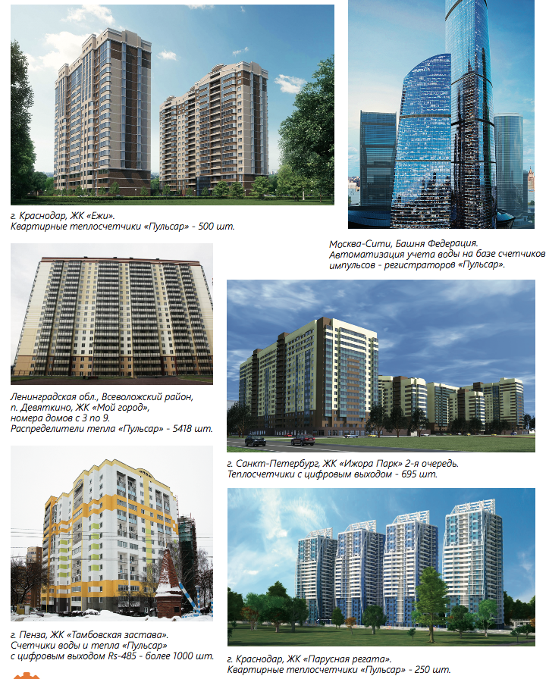
Реализованные проекты
www.pulsarm.ru

Slide 27
Помощь проектировщикам
+ В случае пересогласования общедомового счетчика
тепла, переделываем проект бесплатно
+ Курский завод имени Дериглазова. На данный момент все дома сдаются АСКУЭ н
а базе распределителей тепла
+ МУП «РМПТС»
+ ПАО «Т Плюс»
+ МУП «Выксатеплоэнерго»

Slide 28
Cпасибо за внимание!
www.teplovodokhran.ru
www.pulsarm.ru

